Slide 1
Características miembros de un equipo de trabajo
Inteligencia emocional.
Escucha activa.
Asertividad.
Empatía.
Espíritu de autocrítica.
Capacidad de autoorganización.
Sentido de responsabilidad y autodeterminación.
Iniciativa, optimismo y tenacidad.
Contribuir a un clima agradable.

Slide 2
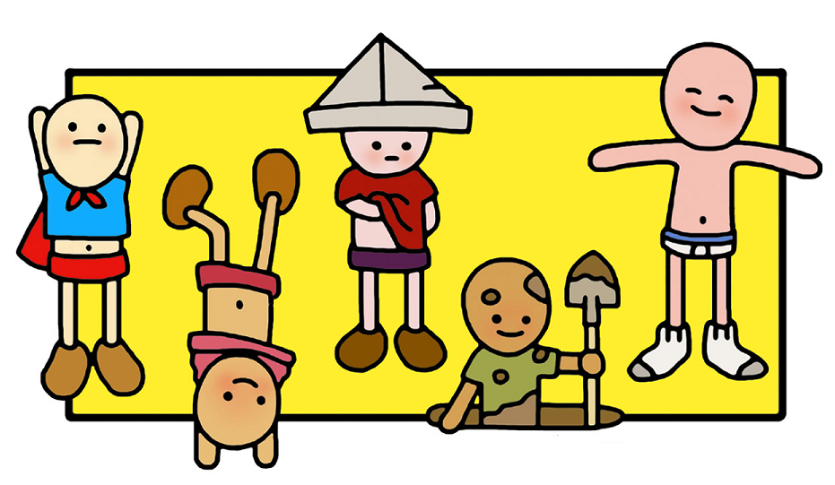
ROLES EN LOS EQUIPOS DE TRABAJO
En los equipos de trabajo nos encontraremos que sus miembros adoptan toman un “papel” determinado en su actuación en el equipo.
Estos roles pueden ser permanentes, pero también cambiantes, una persona puede cambiar de rol según las circunstancias,, asumir varios roles a la vez…

Slide 3
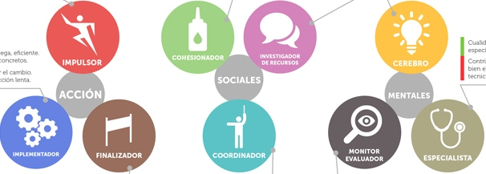
ROLES DE BELBIN

Slide 4
CEREBRO (Creativo)
CONTRIBUCION | DEBILIDAD PERMITIDA
Creativo, imaginativo, poco ortodoxo. Genera ideas que pueden ayudar a resolver problemas difíciles. | No se preocupa de los detalles. Demasiado absorto en sus pensamientos como para comunicarse eficazmente.

Slide 5
INVESTIGADOR DE RECURSOS
CONTRIBUCION | DEBILIDAD PERMITIDA
Extrovertido, entusiasta, comunicativo. Busca nuevas oportunidades. Desarrolla contactos fuera del equipo | Demasiado optimista. Pierde el interés una vez que el entusiasmo inicial ha desaparecido

Slide 6
COORDINADOR
CONTRIBUCION | DEBILIDAD PERMITIDA
Maduro, seguro de sí mismo, Tiene claro los objetivos y sabe organizar y liderar al equipo. También sabe delegar en otros | Se le puede percibir como manipulador. Se descarga de trabajo personal

Slide 7
IMPULSOR
CONTRIBUCION | DEBILIDAD PERMITIDA
Retador, dinámico, trabaja bien bajo presión. Tiene iniciativa y coraje para superar obstáculos. Inyecta energía al equipo | Propenso a provocar. Puede ofender los sentimientos de la gente.

Slide 8
MONITOR EVALUADOR
CONTRIBUCION | DEBILIDAD PERMITIDA
Serio, perspicaz y estratega. Percibe todas las opciones y sirve para evaluar las ideas. Juzga con exactitud. | Carece de iniciativa y de habilidad para inspirar a otros. Puede ser excesivamente crítico.

Slide 9
COHESIONADOR
CONTRIBUCION | DEBILIDAD PERMITIDA
Cooperador, perceptivo y diplomático. Escucha e impide los enfrentamientos. Favorece el diálogo y ayuda a crear un buen ambiente en el equipo | Puede resultar indeciso en situaciones cruciales. Evita las confrontaciones

Slide 10
IMPLEMENTADOR
CONTRIBUCION | DEBILIDAD PERMITIDA
Práctico, eficiente y con mucho autocontrol. Transforma las ideas en acciones y organiza el trabajo que debe hacerse. | Inflexible en cierta medida. Le cuesta aceptar otras opciones

Slide 11
FINALIZADOR
CONTRIBUCION | DEBILIDAD PERMITIDA
Esmerado, concienzudo, detallista y perfeccionista. Busca los errores y los corrige | Tiende a preocuparse excesivamente. Reacio a delegar

Slide 12
ESPECIALISTA
CONTRIBUCION | DEBILIDAD PERMITIDA
Aporta cualidades y conocimientos específicos. Se centra en una actividad específica, que domina | Contribuye sólo en áreas muy limitadas.

Slide 13
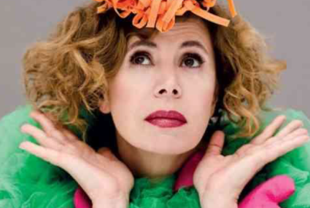

Slide 14
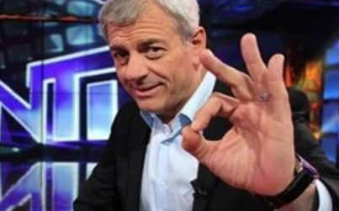

Slide 15
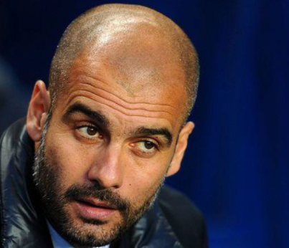

Slide 16
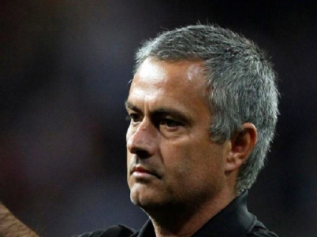

Slide 17
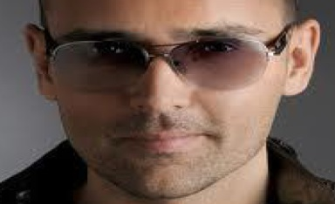

Slide 18
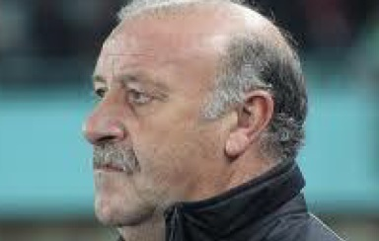

Slide 19
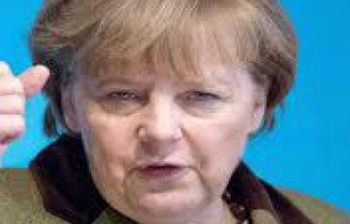

Slide 20
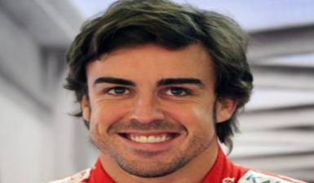

Slide 21
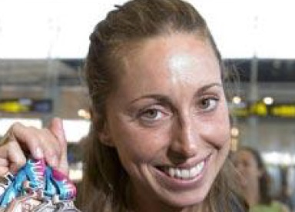

Slide 22
ROLES DE BELBIN
CEREBRO | Creativo, imaginativo, poco ortodoxo. Genera ideas. A veces absorto en sus pensamientos y problemas para comunicarse
INVESTIGADOR DE RECURSOS | Extrovertido, entusiasta, comunicativo. Facilidad para desarrollar contactos en el exterior
COORDINADOR | Maduro, seguro de sí mismo, identifica el talento. Aclara las metas. Delega bien y promueve la toma de decisiones. Capacidad para dirigir grupos con distintas habilidades y personalidades
IMPULSOR | Motivado, con gran cantidad de energía que inyecta a los demás. Les gusta retar a los demás y ganar. Sabe trabajar bajo presión. Puede resultar provocador

Slide 23
ROLES DE BELBIN
MONITOR EVALUADOR | Serio, perspicaz, estratega y con fuerte autocontrol. Gran capacidad crítica y habilidad para emitir juicios razonados
COHESIONADOR | Escucha e impide los enfrentamientos entre los miembros del grupo. Son flexibles y tienen gran capacidad para adaptarse a diferentes situaciones
IMPLEMENTADOR | Gran sentido práctico, eficiente, disciplinado y con autocontrol. Transforma las ideas en acciones y organiza el trabajo que debe hacerse.
FINALIZADOR | Perseverante y detallista en su trabajo. Necesarios cuando las tareas requieren un alto grado de concentración y exactitud
ESPECIALISTA | Aporta cualidades y conocimientos específicos. Sólo les interesa una cosa a un tiempo, cumplidores del deber que se les asigna

